Slide 1
Primer Domingo de Adviento
ESPERANZA a través del Cuidado del Cautivo

Slide 2

Hoy comenzamos nuestra celebración de Adviento. Durante los próximos cuatro domingos, esperaremos con ansias el don que recibimos en Jesucristo.

Slide 3
Para guiarnos en este Adviento, usaremos las velas dispuestas en esta corona para recordar que Jesús es la luz del mundo. La corona forma un círculo porque la vida en Cristo no tiene fin.

Slide 4
En este primer Domingo de Adviento, encendemos la vela de la esperanza.
Nos regocijamos porque en Jesucristo, Dios está con nosotros, Emanuel.
(Se enciende la primera vela)

Slide 5
La esperanza es nuestra seguridad de que Dios está con nosotros incluso en los momentos más oscuros, en los momentos de incertidumbre, en lo desconocido.
La esperanza es nuestra confianza en que la presencia de Dios se siente en todo el mundo a través de la obra de la Iglesia. Dios misericordioso, ayúdanos a cada uno de nosotros a llevar esperanza a la vida de los demás.

Slide 6
La esperanza es nuestra creencia en que las promesas de Dios se cumplen en Jesucristo.
¡Dios es nuestra esperanza hoy y siempre!
¡Gracias a Dios por su don indescriptible!

Slide 7
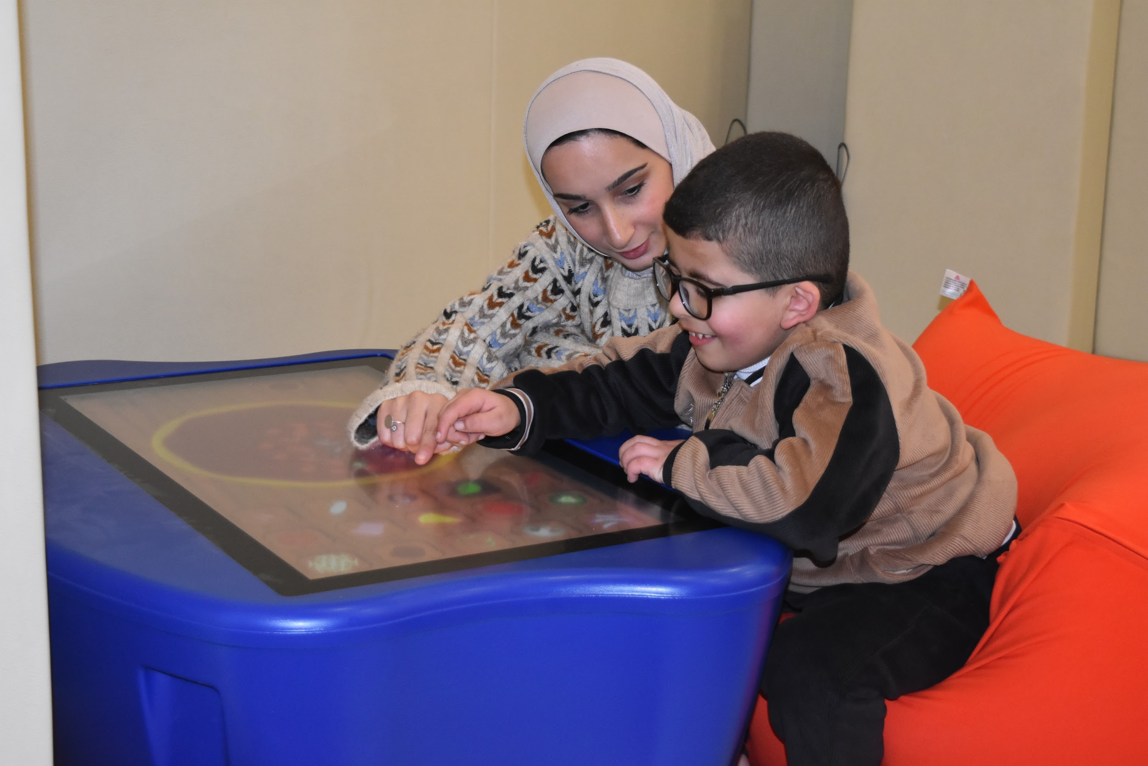
En medio del tumulto de Cisjordania de Palestina/Israel, el Centro de Rehabilitación Star Mountain, una iniciativa de la Unidad Morava, continúa su labor con todos los hijos de Dios, sin
importar su raza, religión o credo. Atrapados en medio de obstáculos y contratiempos, los niños con discapacidad intelectual continúan aprendiendo juntos y encontrando esperanza.

Slide 8
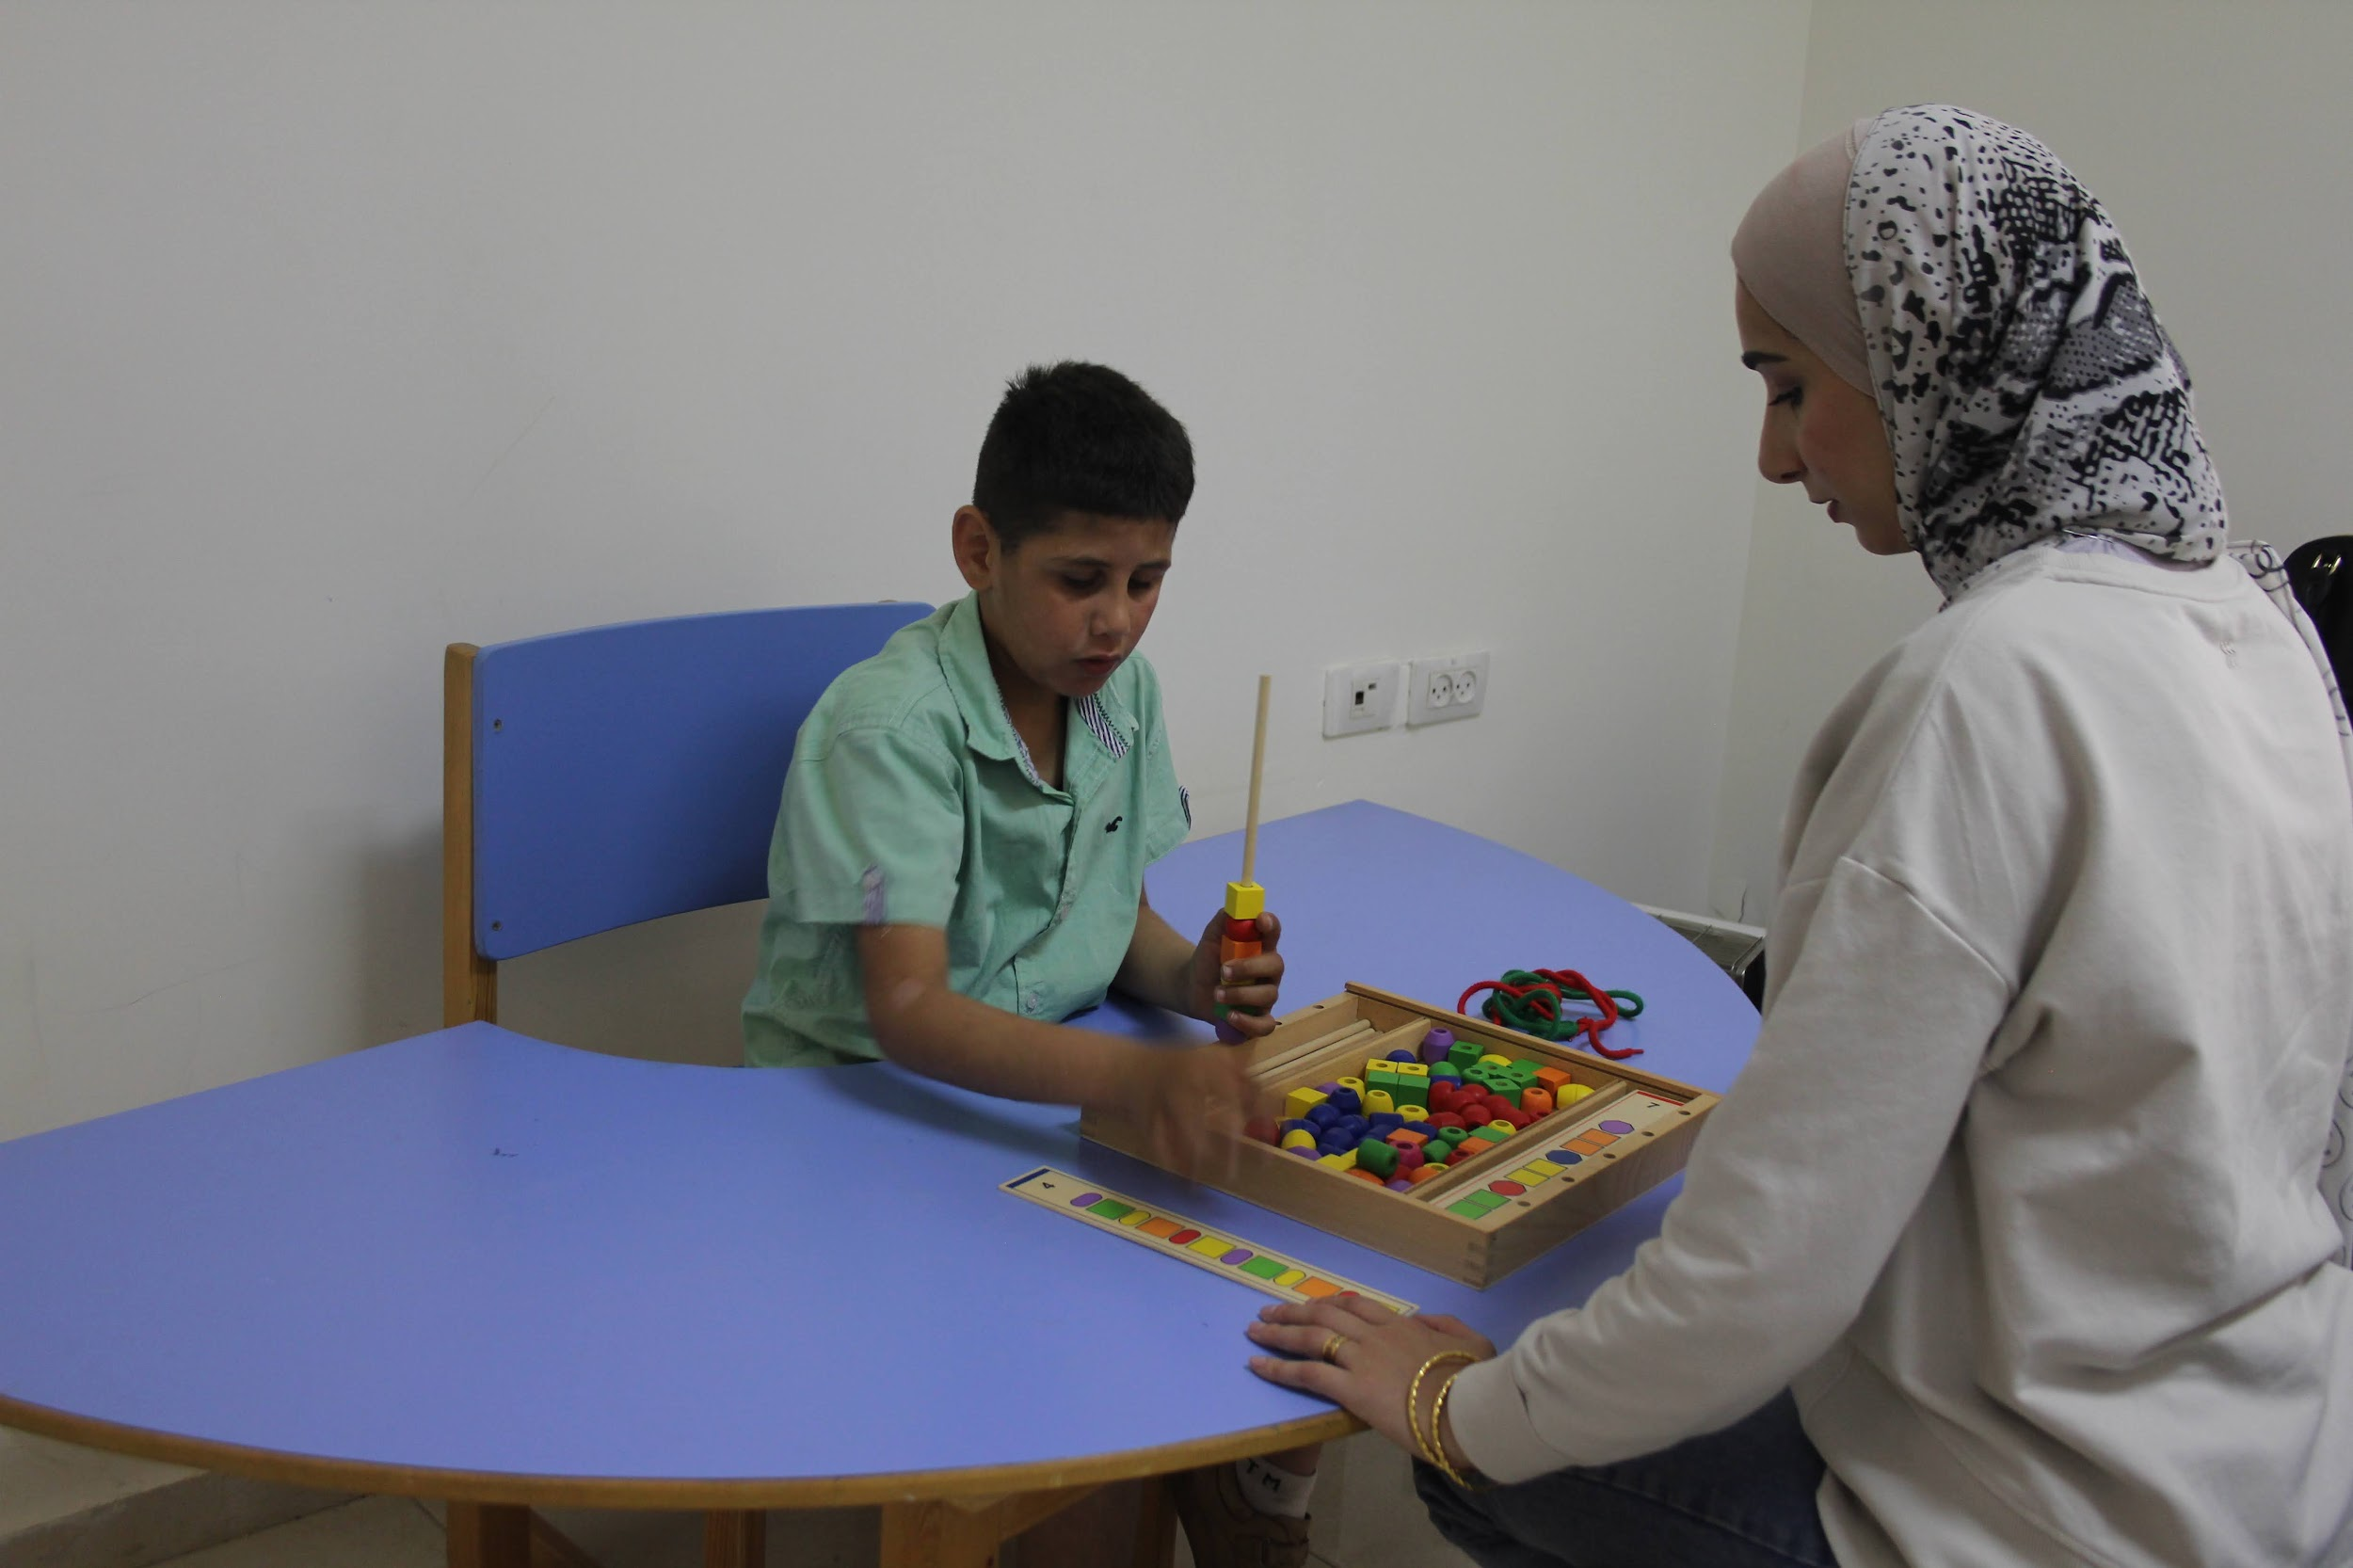
Damos gracias a Dios por la esperanza que nace en nosotros.

Slide 9

En Miami Gardens, Florida, la Iglesia Morava de Margate se prepara para brindar apoyo espiritual a reclusos y funcionarios penitenciarios del condado de Broward, Florida.
Damos gracias a Dios por la esperanza que nace en nosotros.

Slide 10
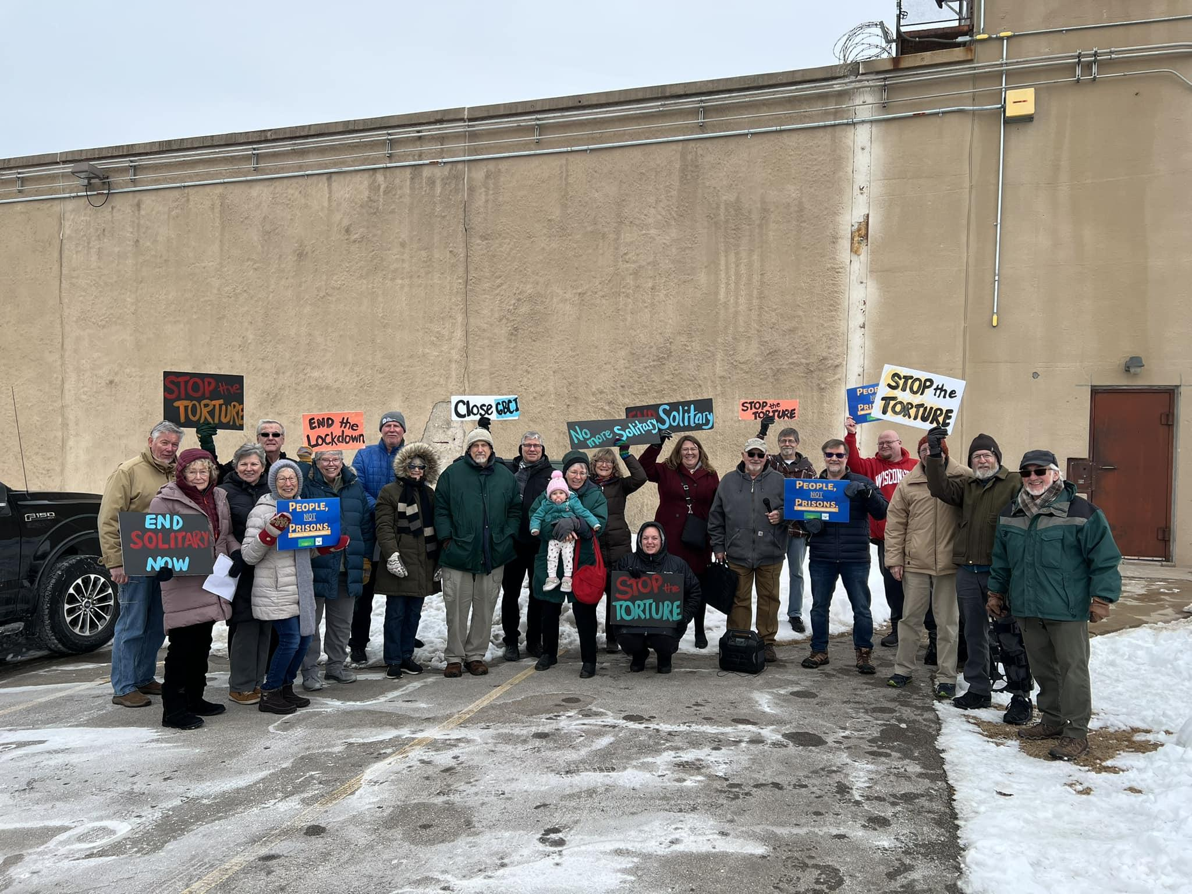
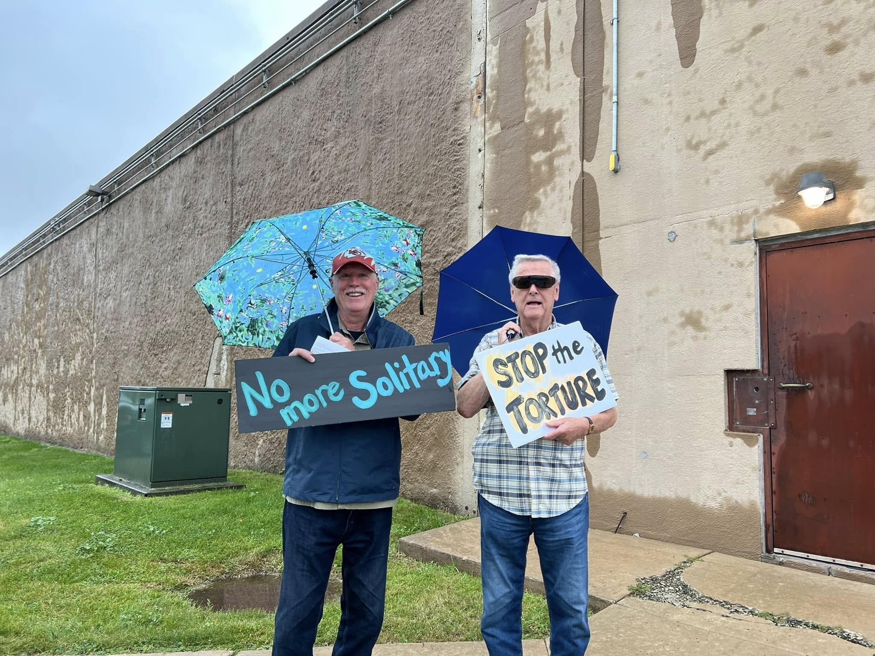
La
Iglesia Morava de West Side en Green Bay, Wisconsin, aboga por la reforma penitenciaria y participa en vigilias de oración por las personas encarceladas.
Damos gracias a Dios por la esperanza que nace en nosotros.

Slide 11
En este momento, nuestra congregación celebra la luz de la esperanza en nuestra comunidad y a través de nuestro ministerio compartido:
(diga en voz alta las áreas de ministerio que ofrecen consuelo y esperanza a quienes se encuentran en situaciones difíciles).

Slide 12
Y todos los hijos de Dios dicen:
Damos gracias a Dios por la esperanza que nace en nosotros.

Slide 13
Canto de Esperanza
Dios de la esperanza, danos gozo y paz!
Al mundo en crisis brinda tu amor.
Dios de la justicia, mándanos tu luz y esperanza en la oscuridad.
Oremos por la luz, cante por la luz, fieles a Ti, Señor.
(Adaptado del n.° 708 del Libro Moravo de Adoración, texto de Alvin Schutmatt, © 1984. Usado con permiso de la Junta Interprovincial de Comunicación).

Slide 14
Oramos hoy por todos los hijos de Dios:
Para que cada uno conozca la esperanza, la paz, la alegría y el amor que provienen de Dios a través del Advenimiento del Niño Jesús. Amén.

